Slide 1
LUKA PENDARAHAN

Slide 2
SKOP KANDUNGAN
Objektif
Pengenalan
Salur darah utama
Jenis pendarahan
Struktur kulit
Definisi luka dan pendarahan
Jenis luka
Rawatan luka tertutup
Jenis luka terbuka
Rawatan luka dan pendarahan
Jenis pembalut
Teknik balutan
Kesimpulan

Slide 3
OBJEKTIF
Dapat membezakan pendarahan antara salur darah arteri, vena dan kapilari.
Dapat melakukan rawatan kecemasan dan untuk pendarahan luar.
Dapat mengenal pasti tanda-tanda pendarahan dalaman.

Slide 4
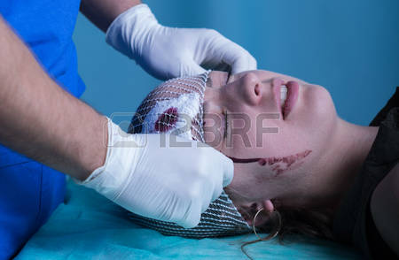
PENGENALAN
BLEEDING, SHOCK AND SOFT TISSUE INJURY
kerosakan kepada tisu lembut dan organ-organ boleh mengancam nyawa.
Kebanyakan mangsa trauma mati disebabkan renjatan berbanding faktor lain.
Notes:
Kerana disebabkan oleh kehilangan darah yang banyak.

Slide 5
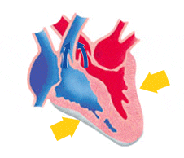
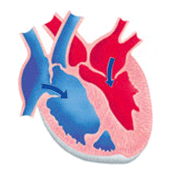
PENGENALAN
CIRCULATORY REVIEW
Systolic
Heart contracs
Tekanan darah meningkat
Darah mengalir ke salur darah
Diastolic
Jantung dalan keadaan rehat.
Tekanan darah menurun
Darah kembali ke jantung
Bacaan systolic
Bacaan diastolic
Notes:
Bacaan normal bp 90 -120 / 60 – 80. prehypertension – 120 – 140 / 80 - 90

Slide 6
PENGENALAN
- DARAH (BLOOD) -
Hemorrhage / bleeding
Kecederaan yang menyebabkan darah mengalir terkeluar dari salur darah
Tubuh badan dewasa:-
5 – 6 liter darah
kehilangan 1 pain darah tidak mendatangkan kemudaratan.
kehilangan 2 pain darah boleh menyebabkan renjatan

Slide 7
PENGENALAN
- DARAH (BLOOD) sambungan -
Pendarahan (hemorrhage) boleh menyebabkan kehilangan:
Volume
Pressure
Renjatan: Decrease perfusion to vital organs
Notes:
Volume – kandungan darah / cecair dalam badan. Tekanan darah menurun

Slide 8
PENGENALAN
- TANDA-TANDA RENJATAN -
Keliru, penat, marah
Sejuk, berpeluh, pucat, clammy
Pernafasan laju
Nadi yang laju/lemah
Increased Capillary refill time
Loya, muntah
Lemah atau pengsan
Dahaga

Slide 9
SALUR DARAH UTAMA
Salur darah arteri
Membawa darah beroksigen dari jantung ke tisu
Salur darah kapilari
Membenarkan oksigen dan nutrien merentas ke tisu badan dan bahan kumuh seperti karbon dioksida di bawa keluar
Salur darah vena
Darah tanpa oksigen di bawa balik ke jantung

Slide 10
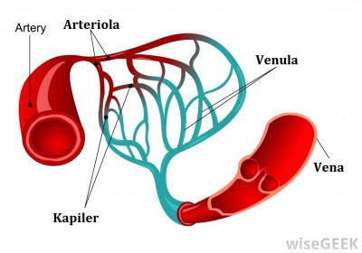
JENIS PENDARAHAN

Slide 11
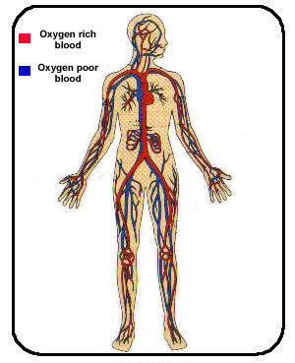
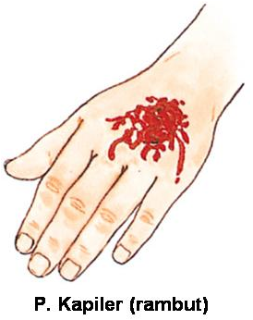
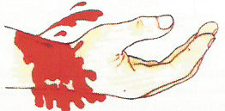
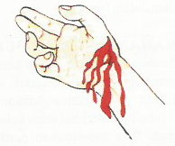
JENIS PENDARAHAN
Notes:
Reconizing the types of external bleeding

Slide 12
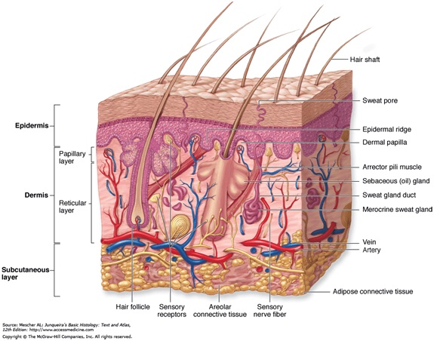
STRUKTUR KULIT

Slide 13
STRUKTUR KULIT
Tisu lembut terdiri lapisan kulit, lemak dan otot.
Kulit terdiri dari 2 lapisan utama iaitu:-
Luar (epidermis)
Dalam (dermis)
Epidermis berfungsi menghalang kepada bakteria dan organisma lain yang boleh menyebabkan jangkitan.
Lapisan dermis mengandungi:
Salur darah
Bulu roma / rerambut
Peluh
Kelenjar minyak
Saraf

Slide 14
STRUKTUR KULIT
Hypodermis terletak di bawah epidermis dan dermis yang mengandungi:
Lemak
Salur darah
Tisu penghubung
Otot terletak di bawah lapisan lemak dan merupakan bahagian besar tisu lembut pada tubuh.

Slide 15
LUKA adalah kecederaan fizikal yang melibatkan kerosakan pada lapisan kulit. PENDARAHAN adalah kecederaan atau terkoyaknya salur darah samaada ARTERI, VENA, atau KAPILARI dan menyebabkan darah mengalir keluar.
LUKA DAN PENDARAHAN

Slide 16
LUKA
Luka terbahagi kepada 2 kategori:-
Luka Terbuka (Open Wound)
Luka Tertutup (Closed Wound)

Slide 17
PENDARAHAN
Pendarahan terbahagi kepada 2 kategori:-
Pendarahan luaran (External Bleeding)
Pendarahan dalaman (Internal Bleeding)

Slide 18
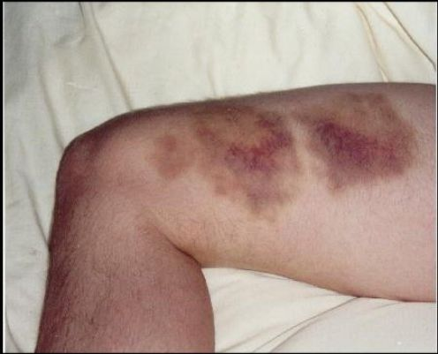
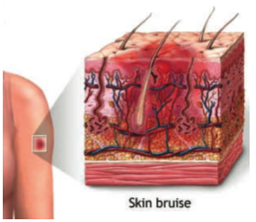
LUKA TERTUTUP
Luka tertutup biasanya di kenali sebagai lebam (contusion).
Lebam terjadi akibat hentakan yang dikenakan kepada tubuh badan

Slide 19
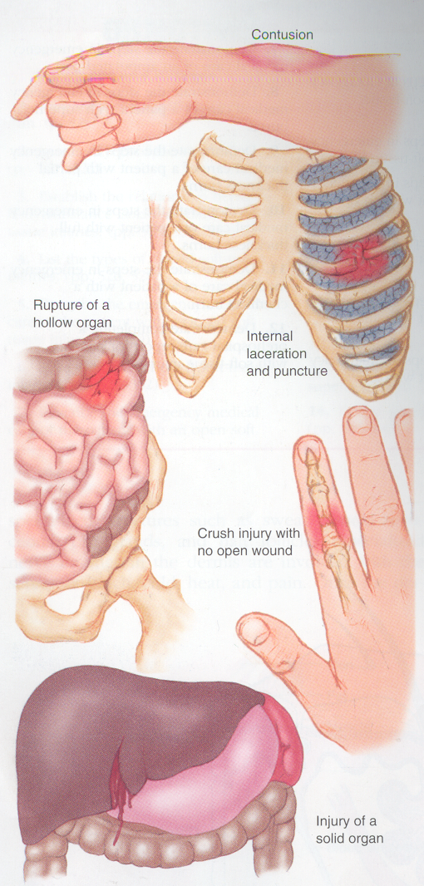

Slide 20
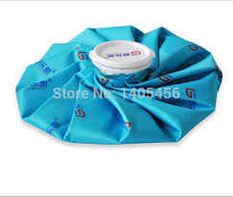
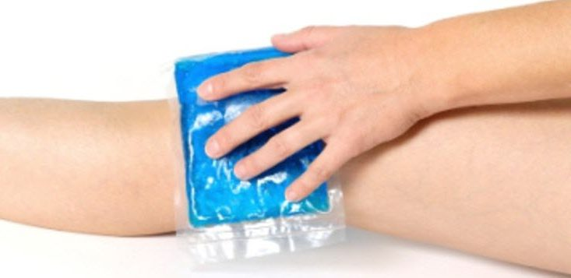
RAWATAN LUKA TERTUTUP
Cara mengurangkan pendarahan dan mengawal kesakitan dan bengkak:-
Tekanan langsung (direct presure)
Penggunaan ais atau cold pack.

Slide 21
LUKA TERBUKA
Luka terbuka adalah merupakan luka yang terhasil dari koyakan pada permukaan lapisan kulit.
Luka terbuka adalah:-
Abrasion
Laceration
Incision
Puncture / Panatration
Notes:
Luka terbuka ini boleh terjadi sekecil-kecil luka di permukaan kulit dan sebesar2 luka yang boleh menembusi lapisan dalaman kulit.

Slide 22
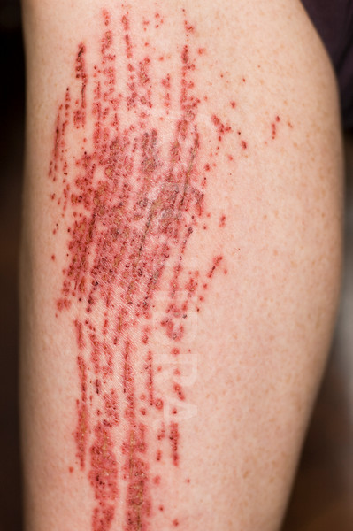
LUKA TERBUKA
(Abrasion)
Merupakan luka calar yang disebabkan oleh hakisan atau seretan.
Jenis luka ini boleh dijangkiti dengan mudah kerana kotoran dan kuman biasanya tertanam dalam tisu

Slide 23
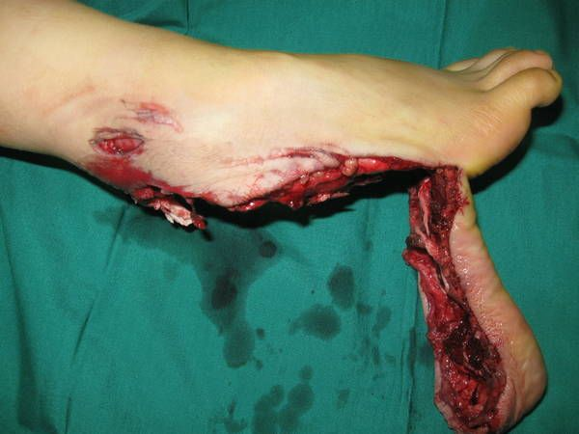
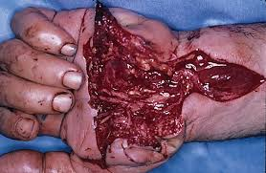
LUKA TERBUKA
(Laceration)
Merupakan luka koyakan yang disebabkan benda yang tumpul.
Keadaan koyakan luka ini adalah tidak sekata.

Slide 24
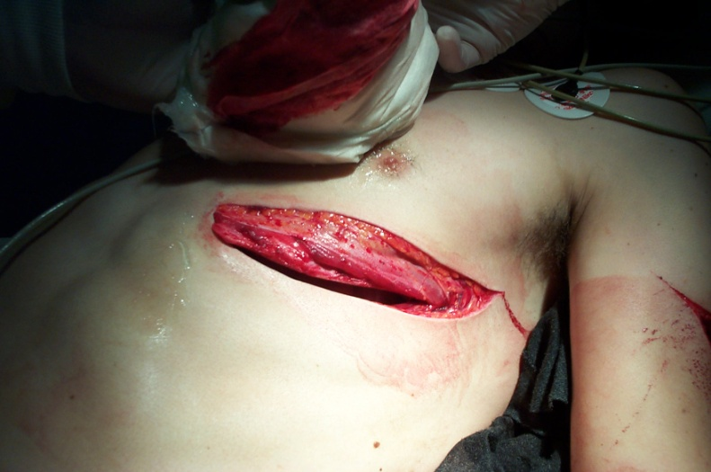
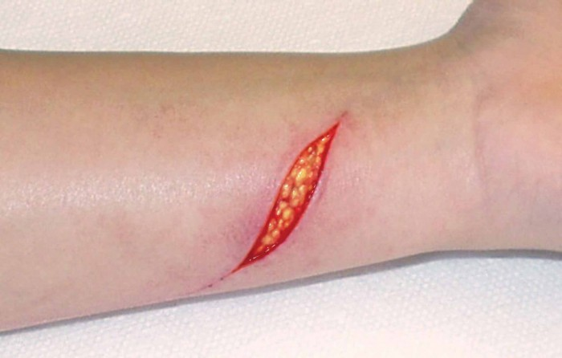
LUKA TERBUKA
(Incision)
Merupakan luka koyakan yang disebabkan benda yang tajam seperti pisau dan parang.
Keadaan koyakan luka ini adalah sekata.

Slide 25
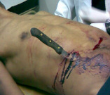
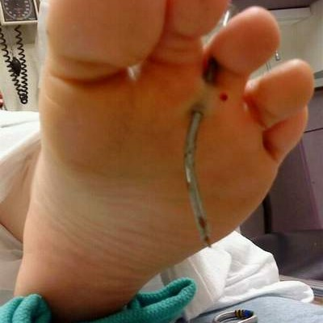
LUKA TERBUKA
(Punctures)
Di sebabkan oleh benda asing yang tercucuk pada tubuh badan.
Luka di sebabkan oleh jarum, paku, gunting dan lain-lain.
Tembakan juga merupakan luka tercucuk

Slide 26
LUKA DAN PENDARAHAN
2 teknik mengawal pendarahan adalahh seperti berikut;
Secara Lansung/Tepat (Direct Pressure)
Secara Tidak Lansung/Tidak Tepat (Indirect Pressure)

Slide 27
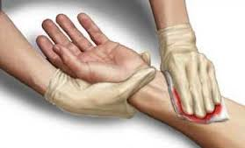
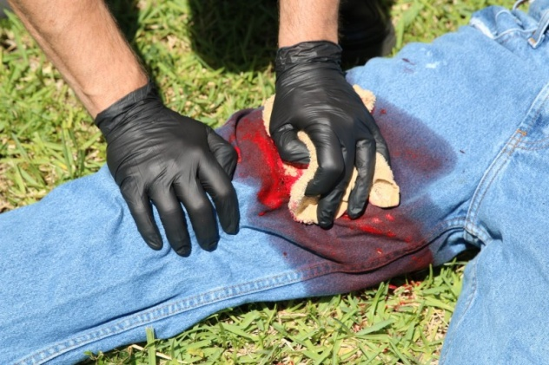
LUKA DAN PENDARAHAN
Teknik tekanan secara langsung Dengan menggunakan kain atau gauze tekan terus di atas luka tersebut.

Slide 28
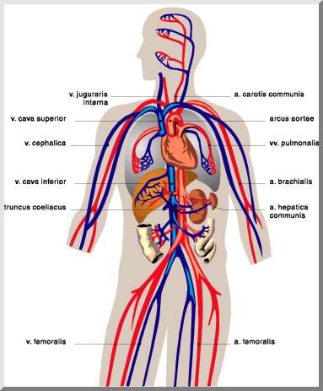
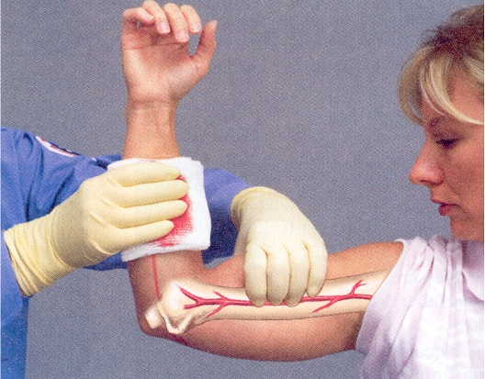
Teknik tekanan secara tidak langsung Pusat Tekanan
LUKA DAN PENDARAHAN

Slide 29
RAWATAN LUKA TERBUKA
- Dressings and Bandages -
Luka terbuka memerlukan rawatan yang betul bagi menutupi luka serta mengawal pendarahan dan mengelakkan risiko jangkitan.
Rawatan ini kebiasaannya merujuk kepada ‘dressings dan bandages’

Slide 30
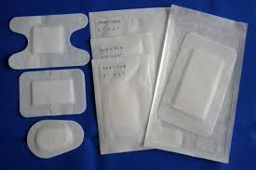
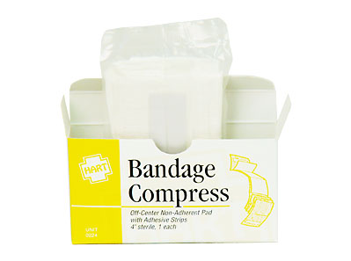
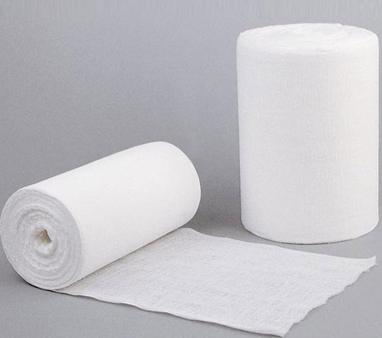
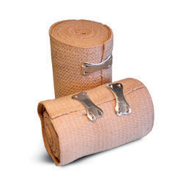
DRESSINGS AND BANDAGES
Dressings merupakan perbuatan FR dalam merawat kecederaan dengan meletakkan pad atau gamjee kepada permukaan luka.
Diperlukan bagi memastikan darah atau cecair tidak terus mengalir keluar.
Mengelak jangkitan.
Menggunakan tekanan.
Pengunaan bandages:-
Adhesive compress
Bandage compress
Roller bandage
Elastic roller bandage
Notes:
Elastic roller bandages are designed to keep continuous pressure on a body part. Properly applied, an elastic bandage can control swelling or support an injury limb.

Slide 31
DRESSINGS AND BANDAGES
-sambungan-
Pembalut elastik direka untuk mengekalkan tekanan berterusan pada bahagian badan.
Penggunaa yang betul, pembalut elastik boleh mengawal bengkak atau menyokong kecederaan anggota badan.
Penggunaan yang tidak betul boleh menyebabkan aliran darah tersekat dan kerosakan tisu.
Sentiasa memberi pemeriksaan di kawasan rawatan melalui pemeriksaan suhu warna kulit.

Slide 32
RAWATAN LUKA TERBUKA
(MINOR)
Rawatan bagi luka terbuka (minor)
Pastikan memakai ‘disposable glove’.
Basuh luka.
Letakkan ‘sterile dressing’ pada luka tersebut.
Lakukan tekanan langsung pada luka tersebut untuk beberapa saat.
Basuh tangan anda sebaik memberi rawatan.

Slide 33
RAWATAN LUKA TERBUKA (MAJOR)
Rawatan bagi luka terbuka (major):-
Panggilan 999 (sekiranya orang awam).
Pastikan memakai ‘disposable glove’.
Bagi mengawal pendarahan, lakukan langkah umum seperti berikut:-
Tutup luka dengan ‘dressing pad’ dan berikan tekanan secara lembut kepada luka tersebut.
Gunakan pressure bandage. Jangan buang pressure bandage sekiranya darah masih mengalir keluar.
Tambahkan pad dan bandages sehingga darah menyerap dan berhenti mengalir.
Periksa ‘capilary refill, motor reaction and sensation’ (CMS).
Memantau saluran pernafasan dan pernafasan mangsa

Slide 34
RAWATAN LUKA TERBUKA (MAJOR)
(punctures)
Sekiranya mangsa mengalami kecederaan luka tercucuk, rawatan yang perlu diberikan adalah:-
Pastikan memakai sarung tangan pakai buang.
Jangan membuang / mencabut objek tersebut.
Lakukan ‘donut dressings’ untuk menstabilkan objek tersebut.
Kawal pendarahan dengan ‘bandage’ di sekeliling objek tersebut.
Basuh tangan anda sebaik sahaja selepas melakukan rawatan.

Slide 35
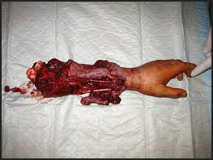
RAWATAN LUKA TERBUKA (MAJOR)
AMPUTASI
Tekan luka dengan pembalut steril.
Tinggikan luka daripada bahagian jantung mangsa.
Balut luka dengan kemas.
 TELEFON AMBULANS dan beritahu pegawai bertugas amputasi yang mangsa alami.

Slide 36
PENJAGAAN ANGGOTA YANG
TERPUTUS
Bungkus anggota yang terputus dengan kain bersih.
Masukkan anggota yang telah berbalut tersebut ke dalam beg plastik.
Isikan ais pada beg plastik yang lain.
Masukkan anggota yang berada di dalam beg plastik tersebut ke dalam beg plastik yang berisi ais.
(Ini menolong memelihara dan melambatkan proses kematian sel-sel anggota terputus)
Bawa ke hospital.

Slide 37
GAMBAR-GAMBAR CONTOH PENDARAHAN
(Foto Klinikal Trauma)

Slide 38
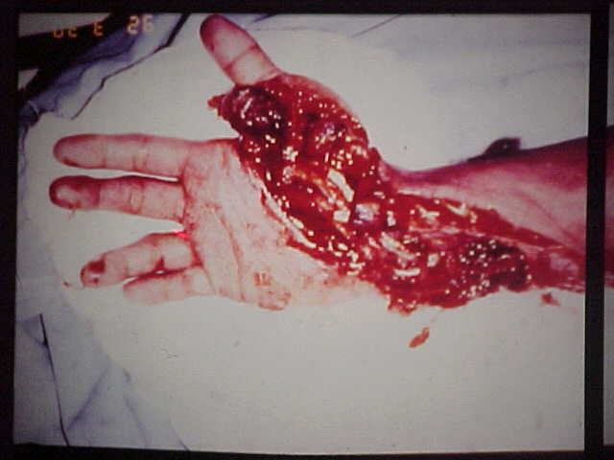

Slide 39
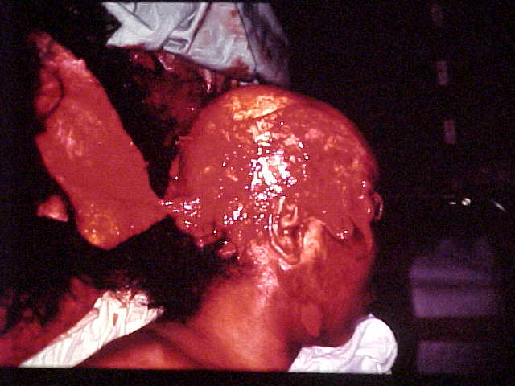

Slide 40
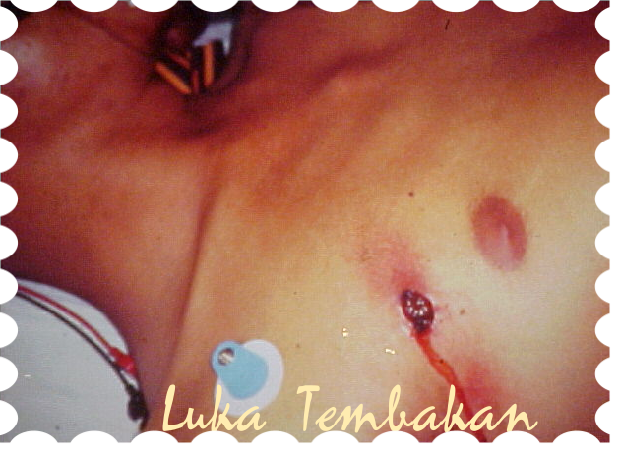

Slide 52
JENIS PEMBALUT
Pembalut Tiga Segi (Triangular Bandage)
Roll bandage:-
Elastic bandage
Non elastic bandage

Slide 53
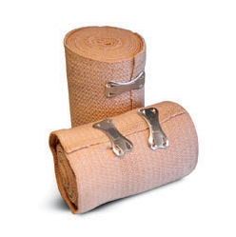
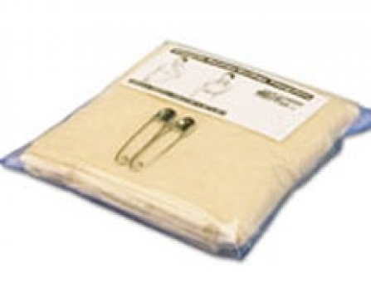
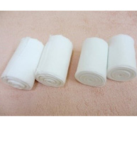
JENIS PEMBALUT
ELASTIC BANDAGE
NON ELASTIC BANDAGE
PEMBALUT TIGA SEGI

Slide 54
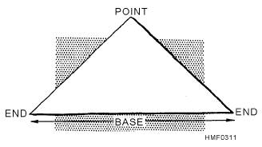
PEMBALUT TIGA SEGI

Slide 55
TEKNIK BALUTAN
PEMBALUT TIGA SEGI:
KEPALA
TELINGA
DADA
TANGAN
LUTUT
KAKI
CINCIN / DONUT
PEMBALUT ROLL BANDAGE:
Teknik ‘Spiral’
Teknik ‘Figure Eight’

Slide 56
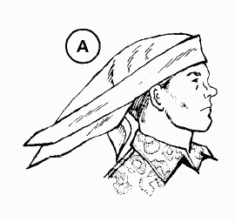
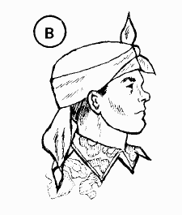
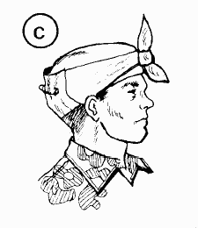
TEKNIK BALUTAN
-kepala-

Slide 57
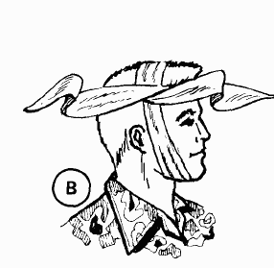
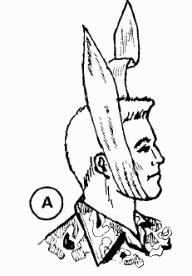
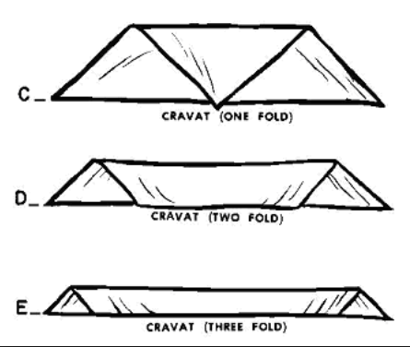
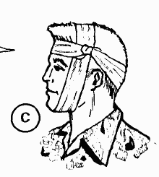
TEKNIK BALUTAN
-kepala-

Slide 58
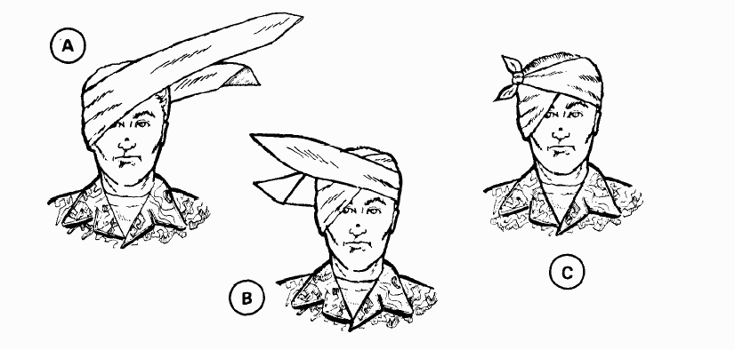
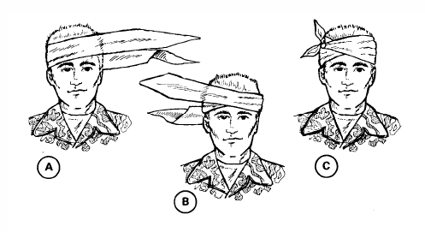
TEKNIK BALUTAN
-telinga-

Slide 59
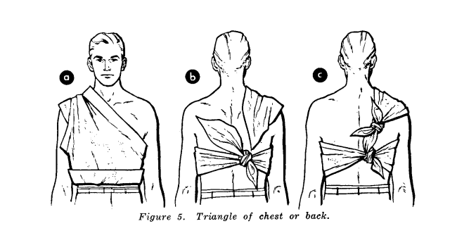
TEKNIK BALUTAN
-dada / belakang-

Slide 60
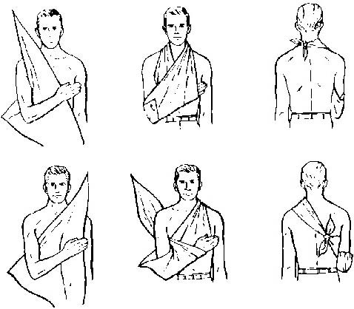
TEKNIK BALUTAN
-tangan-

Slide 61
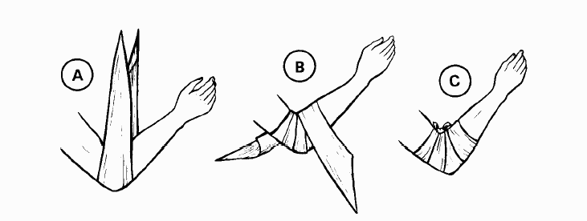
TEKNIK BALUTAN
-siku-

Slide 62
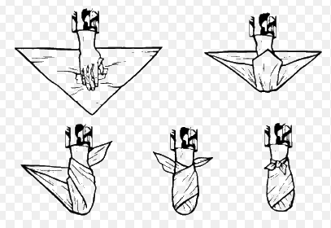
TEKNIK BALUTAN
-tapak tangan-

Slide 63
TEKNIK BALUTAN
-lutut-

Slide 64
TEKNIK BALUTAN
-tapak kaki-

Slide 65
TEKNIK BALUTAN
-balutan cincin / donut-

Slide 66
TEKNIK BALUTAN
-Roll Bandage (Spiral)-

Slide 67
TEKNIK BALUTAN
-Roll Bandage (Figure Eight)-

Slide 68
TEKNIK BALUTAN
-Roll Bandage (Figure Eight)-

Slide 70
KESIMPULAN
Dalam memberi rawatan luka pendarahan, langkah umum yang perlu dipatuhi adalah:-
Menggunakan PPE
Kawal pendarahan
Meminimakan jangkitan
‘Dressing and bandages’ dengan betul bagi mengawal pendarahan dan meminimakan bahaya dari jangkitan

Slide 71
SEKIAN,
TERIMA KASIH

